Slide 1


Présentation SUR :
LISTES,
SET
,TUPLE
,DICTIONARY
Abdellah Nsila

Slide 2
DATA TYPEs :
Number
[int]
1,9,25,6
‘Hello’,’ok’
True,False
Float
[float]
20,5 - 2,6
Booléan
[bool]
String
[str]

Slide 3
Concept Des (Listes-Tuple-Set-Dictionary) :
Ils serent à stocker plusieurs valeurs / données, dans une seule variable, dont ils peuvent comporter plusieurs types de données (entier,chaine de caratére,réel,booléan)
Ils s’appellent ‘Data Structures’ .
TABLEAU
Donnée 1- Donnée 2
Donnée 3- Donnée 4
….
Variable

Slide 4
LES LISTES

Slide 5
Liste = [ ]

Slide 6
Propriétés Des Listes :
Dans les listes les éléments sont en ordre
En peux accéder a eux avec l’index,(0 est le base de l’index)
En peux la modifier ( Ajouter, Supprimer, Remplacer… )
Les listes ne sont pas unique , Exemple : ( liste = [ ‘one’, ’ two’, ’one’ ] )
Les listes peuvent contenir plusieurs type de donnée et data structure.

Slide 7
Built-in List Methods :
Pour Accéder a un élément
List = [2,’’one,15]
Afficher les élément de List
List = [2,’’one,15]
List[index]
List[2] = 15
Len(List)
Len(List) = 3
Pour Trouver L’index d’un élément
List = [2,’one’,15]
Pour Ajouter un élément dans la List
List = [2,’one’,15]
List.index(value)
List.index(2) = 0
List.append(value)
List.append(‘two') = [2,’one’,15,’two’]

Slide 8
Supprimer un élément par index
List = [2,’one’,15]
del List[index]
del List[1]=[2,15]
Pour supprimer un le dernier élément(ou par index)
List = [2,’one’,15]
Pour supprimer un élément par valeur
List = [2,’one’,15]
List.pop() = [2,’one’]
List.remove(value)
List.remove(15) = [2,’one’]
List.pop(index)
List.pop(1) = [2,15]
Afficher le nombre de fois que l’élément est répéter
List = [‘off’,8,’off’]
List.count(value)
List.count(‘off’)= 2

Slide 9
Pour Ajouter un élément par index dans la List
List = [2,’’one,15]
List.insert(index,value)
List.insert(0,’zero’) = [‘zero’,2,’’one,15]
Effacer tous les élement du List
List =[2,’’one,15]
List.clear() = [ ]
Trier les élement du List par Alphabet
List =[‘son’,’one’,’body’]
List.sort() =
[’body’, ’one’, ‘son’]

Slide 10
Pour inverser La List
List = [2,’one’,15,7]
Pour ajouter une List dans une autre List
List1 = [‘off’,8,’1’]
List.reverse()
List1.extend(List2) =[‘off’,8,’1’,ok’,9]
List.reverse() =[7,15,’one’,2]
List2 = [‘ok’,9]
La somme des Lists
List1 = [2,’one’,15]
Le multiple d’une List
List = [2,’one’,15]
List1 + List2 = [2,’one’,15,’ok’,9]
List * 2 =
List2 = [‘ok’,9]
[2,’one’,15, 2,’one’,15]

Slide 11
Le Max dans la list
List = [2,99,15,7]
Le Min dans la list
List = [2,99,15,7]
.max(List)
print(.max(List))= 99
.min(List)
print(.min(List))= 2

Slide 12
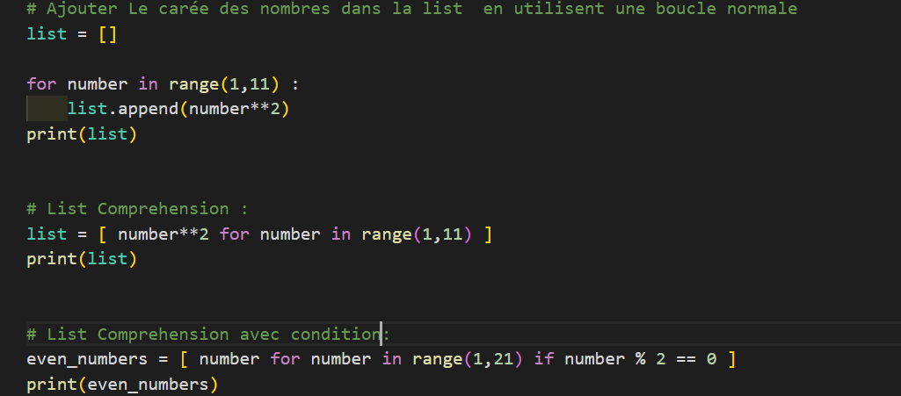
Liste Compréhensions :

Slide 13
LES Tuples

Slide 14
Tuple = ( )

Slide 15
Propriétés Des Tuples :
Dans les tuples les éléments sont en ordre
En peux accéder a eux avec l’index,(0 est le base de l’index)
En peux pas la modifier ! ( NON ☹ Ajouter, Supprimer, Remplacer… )
Les tuple ne sont pas unique , Exemple : ( liste = [ ‘one’, ’ two’, ’one’ ] )
Les tuple peuvent contenir plusieurs type de donnée et data structure.

Slide 16
Convertir une tuple au List :
Exemple :
Tuple1 = ('Omar',70,'Nature',99,'Omar’)
Liste1 = List(Tuple1)
print(List1)
Exécution :
['Omar',70,'Nature',99,'Omar’]

Slide 17
Convertir une List au tuple :
Exemple :
Liste1 = ['Omar',70,'Nature',99,'Omar’]
Tuple1 = Tuple(Liste1)
print(Tuple1)
Exécution :
('Omar',70,'Nature',99,'Omar’)

Slide 18
les set

Slide 19
Set = { }

Slide 20
Propriétés Du set :
Dans les Set les éléments ne sont pas en ordre !
En ne peux pas accéder a eux avec l’index !
En peux la modifier ( Ajouter, Supprimer, Remplacer… )
Les Set sont unique , Exemple : ( Set = [ ‘one’, ’ two’, ’one’ ] )
Les Set peuvent contenir plusieurs type de donnée ,
mais pas les lists et dictionary.

Slide 21
Built-in set Methods :
Supprimer
.clear: Effacer toute les élement du Set
.remove: Effacer les élement par valeur
Fusionner les Set(.union)
Set1 = {25, ’Ali’}
print(Set1 | Set2) = {25, ’Ali’, 17,5}
Ajouter un élément au Set (.add)
Set1 = {25, ’Ali’}
Set1.add(99) = {25, ’Ali’,99}
Set2 = {17,5}
print(Set1.union(Set2)) = {25, ’Ali’, 17,5} autre methode:

Slide 22
Différence
a = {1,2,3,4}
b = {1,2,’sky’,15}
Différence et update du Set
a = {1,2,3,4}
b = {1,2,’sky’,15}
Intersection
(En a aussi intersection_update)
a = {1,2, ’X’,4}
print(a.intersection(b)) = {1,2,’X’}
print(a.diffrence(b)) = {3,4}
print(a.diffrence_update(b)) = {3,4}
print(a) = {1,2,3,4}
print(a) = {3,4}
b = {1,2, 15,’X’}
a&b = {1,2,’X’} ← Syntax
a – b = {3,4} ← Syntax

Slide 23
Symetrique diffrence(En a aussi symmetric_difference_update)
a = {1,2,3} ← original Set
print(a.symmetric_difference(b) = {3,’X’,15}
IsSuperSet
a = {1,2,3,4}
print(a.issuperset(b)) = True
IsSubSet
a = {1,2,3} ← original Set
b = {1,2,3,4,5}
b = {1,2,’X’,15}
b = {1,2,3}
print(a.issubset(b)) = True
a^b = {3,’X’,15} ← Syntax

Slide 24
IsDisJoint
a = {1,2,3,4}
print(a.isdisjoint(b)) = True
b = {11,7,8,6}

Slide 25
les dicionary

Slide 26
Dict = { key : value, }

Slide 27
Propriétés Du dicionary :
Dans le dictionary les éléments sont en ordre
En peux accéder a eux avec l’index,(0 est le base de l’index)
En peux la modifier ( Ajouter, Supprimer, Remplacer… )
Dans dicionary le key est unique , Exemple : ( dict = { ‘name’ : ’ Ali ’,
‘name’ : ‘Omar’ } )
Les dictionary :Le key peut contenir plusieurs type de donnée sauf les Lists,
: Value peut contenir plusieurs type de donnée et data structure.

Slide 28
key
value
Modifier
dict = {'Name':'Abdellah' , 'Age':18 , 'City':'Marrakech'}
dict['Name'] = 'Hamza'
dict['Age'] = 19
dict[‘contries'] = 'Morocco'
print(dict)
Exécution :
{'Name': 'Hamza', 'Age': 19, 'City': 'Marrakech', 'contries': 'Morocco'}
Il est Ajouter

Slide 29
Accéder a un element :
Dict = {'Name': 'Hamza', 'Age': 19, 'City': 'Marrackech', 'contries': 'Morocco'}
print(Dict['Age']) = 19
print(Dict.get("Name")) = 'Hamza'
Afficher les keys et les values :
Dict = {'Name': 'Hamza', 'Age': 19, 'City': 'Marrackech', 'contries': 'Morocco'}
print(Dict.keys()) = dict_keys(['Name','Age','City','contries'])
print(Dict.values()) =dict_values(['Hamza',19,'Marracech','Morocco'])

Slide 30
Supprimer les elements
Dict = {'Name': 'Hamza', 'Age': 19, 'City': 'Marrackech'}
del :
del Dict['Name ] = {'Name': 'Hamza', 'Age': 19, 'City': 'Marrackech'}
clear :
Dict.clear()
print(Dict) = {}
del Dict
print(Dict) = Ereur

Slide 31
Dictionary dans une Dictionary :
Exemple :
Accéder aux élements
languages = {
"One" :{
"name" :"Html",
"progress" : "80%",
},
"Two" :{
"name" :« Css",
"progress" : "90%",
},
"Three" :{
"name" :« JS",
"progress" : "90%",
}
}
print(languages["One"]["name"]) = Html
print(languages["Two"]["progress"]) = 90%
print(languages["Three"]["name"]) = JS

Slide 32
Built-in Dictionory Methods :
Dict = {"name" : "Osama",}
Dict.update('Age', 27)
print(Dict.popitem()) = ('Age’, 27)
len(Dict)
Dict.copy()
Dict.update()
Dict.pop()
Dict = {
"name" : "Osama",
}
Dict.setdefault("age" , 20)
print(Dict)
# sauvegarder tous les element même apres update
Dict = {"name" : "Osama",}
allitems = Dict.items()
Dict["age"] = 36
print(allitems) = [ ("name" , "Osama"),("age« ,36) ]
# Former un Dictionary
a = ("name" , "age" , "city")
b = "X"
print(dict.fromkeys(a,b))
= {'name': 'X', 'age': 'X', 'city': 'X'}

Slide 33
FIN DU COURS

